Slide 1
Osnovna škola Šime Budinića, Zadar
Projekt predstavljaju: Zara Bajlo, Lota Festini, David Ikić i Natali Smirčić
Mentor: Nera Batina, prof.

Slide 2
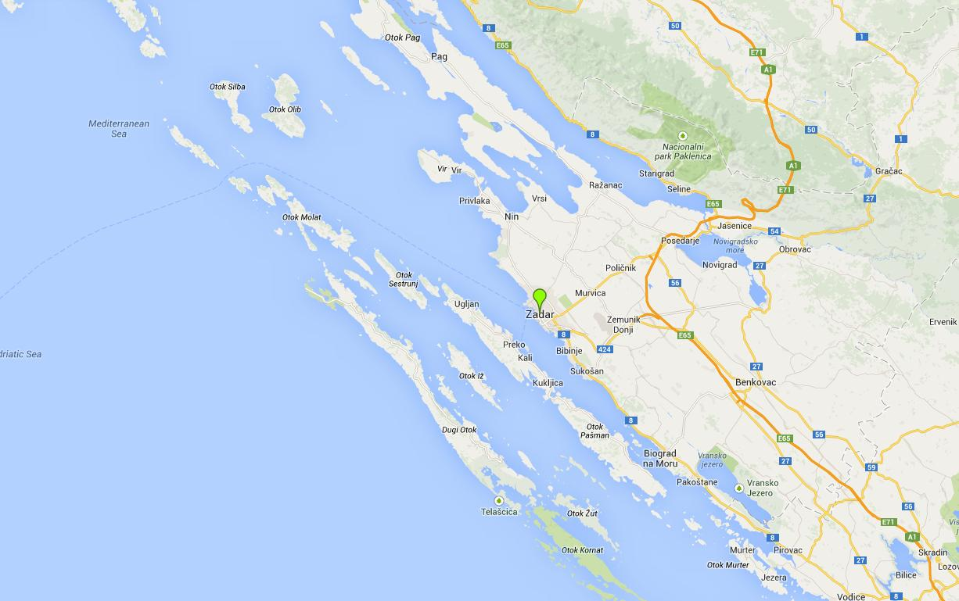
Veći otoci Zadarske županije
Dugi otok
Pašman
Ugljan
Olib
Molat
Vir
Iž
Sestrunj
Silba
Ist
Premuda
i dio Paga

Slide 3
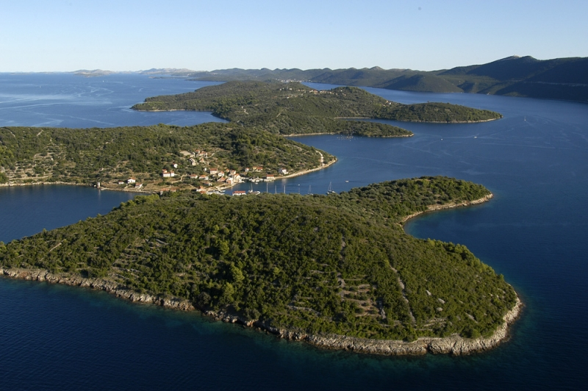
Najvažniji problemi
1. Loša povezanost
2. Nedostatak posla
3. Nedovoljno razvijena infrastruktura

Slide 4
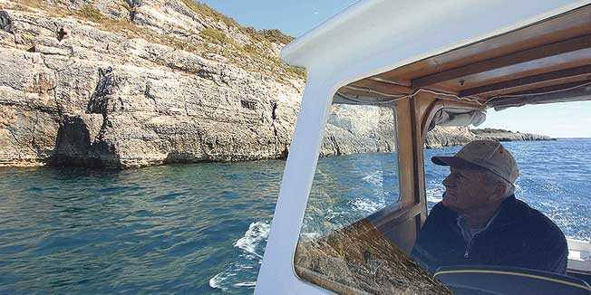
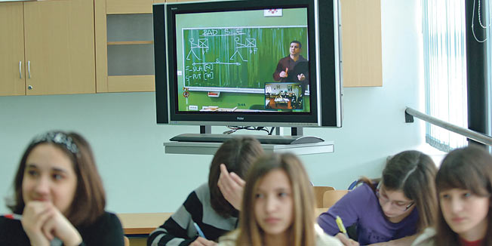
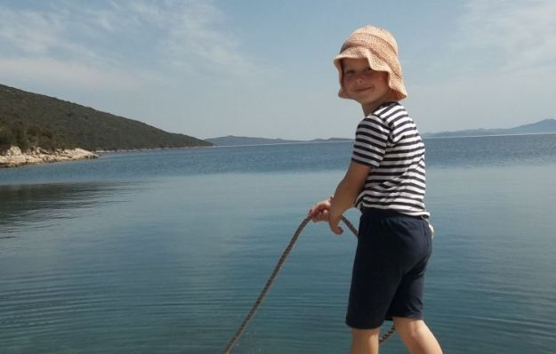
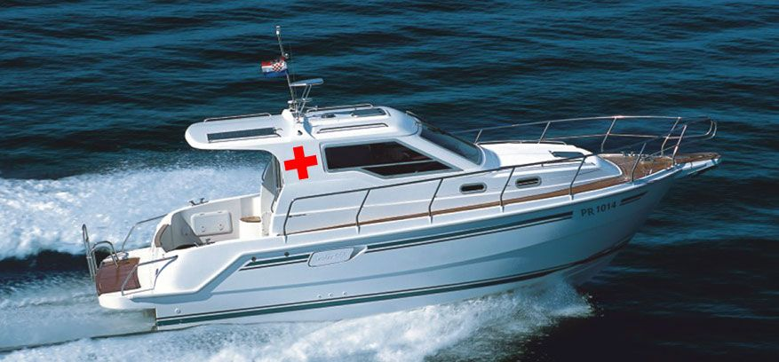
A koji je najvažniji problem?
Prometna izoliranost jako utječe na kvalitetu života stanovništva.

Slide 5
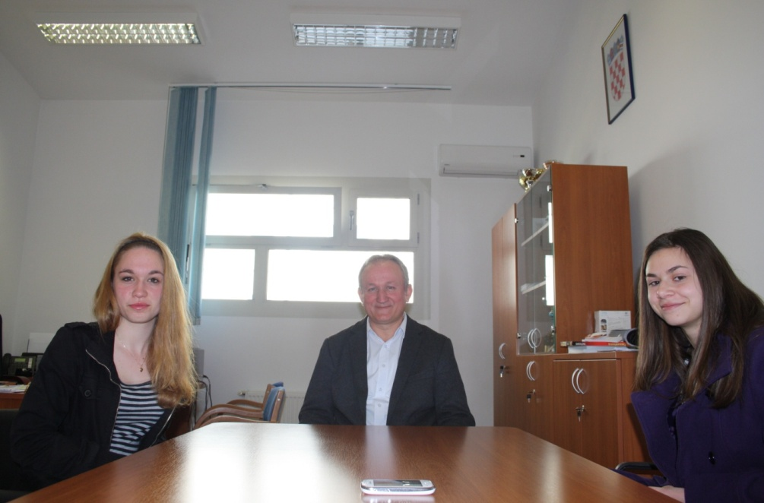
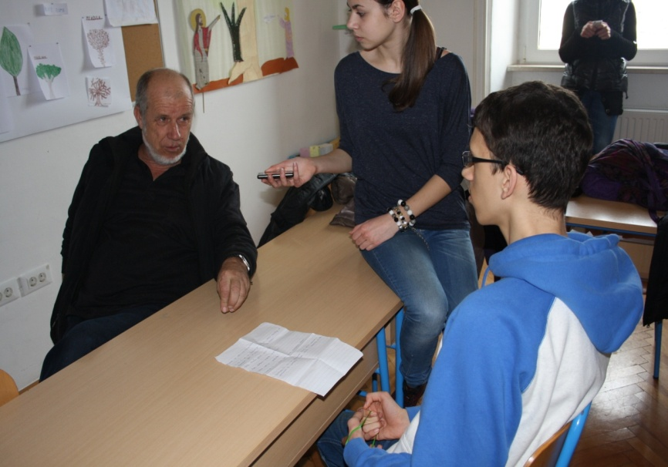
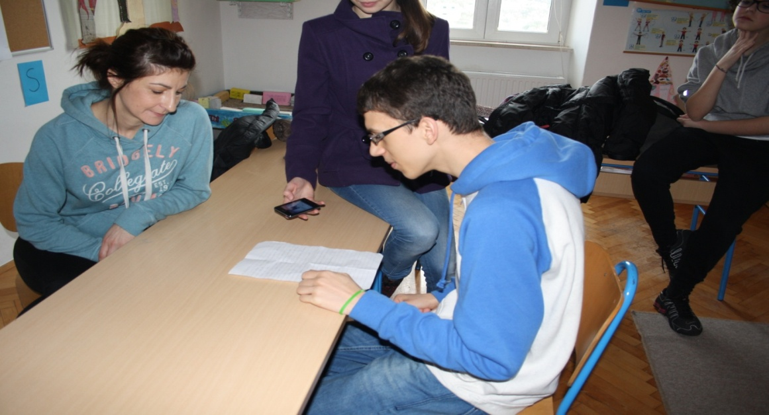
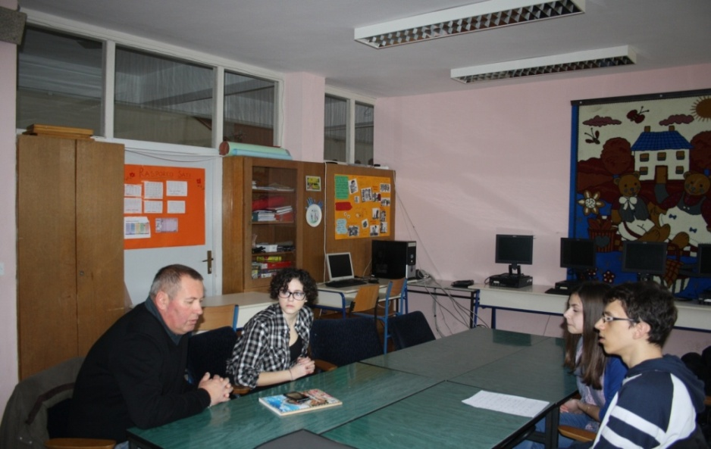
O ovom problemu saznali smo proučavajući razne pisane i elektronske izvore te zakonske dokumente. Važne informacije dobili smo razgovarajući s ravnateljima otočkih škola, učiteljicom otočke škole te predsjednikom Otočnog sabora.
Razgovor s Davorom Barićem , ravnateljem Osnovne škole "Zadarski otoci"
Razgovor s Ratkom Pelicarićem, ravnateljem Osnovne škole "Petar Lorini"
Razgovor s učiteljicom Anom Basioli iz Osnovne škole "Petar Lorini"
Razgovor s predsjednikom Otočnog sabora, gospodinom Denisom Barićem

Slide 6
O stavovima otočana najviše smo saznali provodeći anketu. Anketa je provedena na uzorku od 107 ispitanika.
Grafikon 1. Smatrate li da situacija na zadarskim otocima ide u dobrom ili pogrešnom smjeru?
Grafikon 2. Koji su najvažniji problemi zadarskih otoka ?
Grafikon 3. Tko je najviše odgovoran za pitanje otoka?
Grafikon 5. Kako je moguće riješiti probleme zadarskih otoka ?

Slide 7
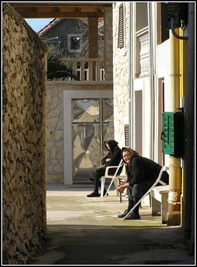
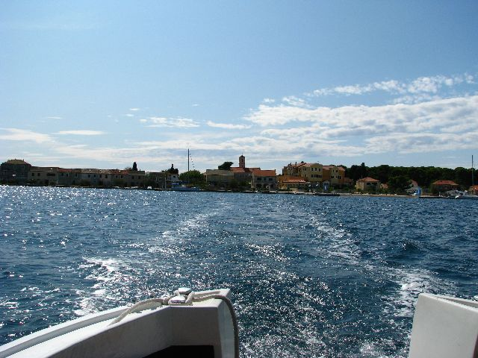
Slaba prometna povezanost nije isključivo karakteristika zadarskih otoka, već je to obilježje mnogih otoka Republike Hrvatske.

Slide 8
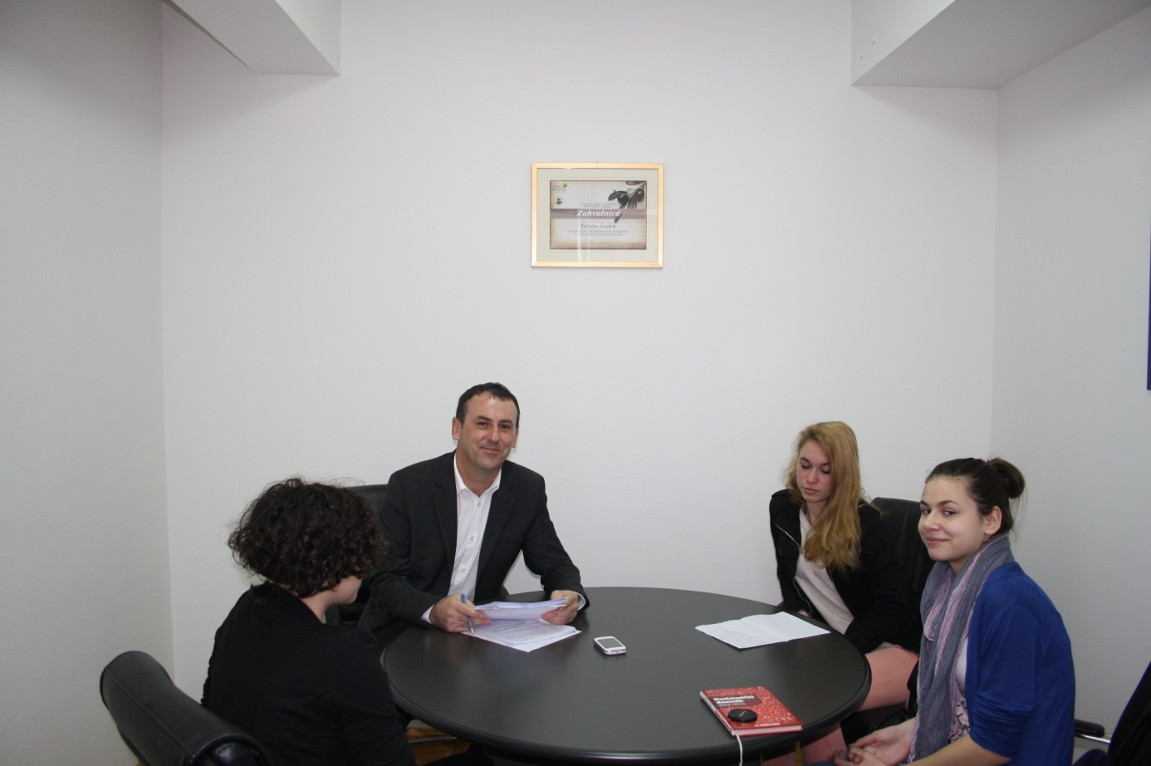
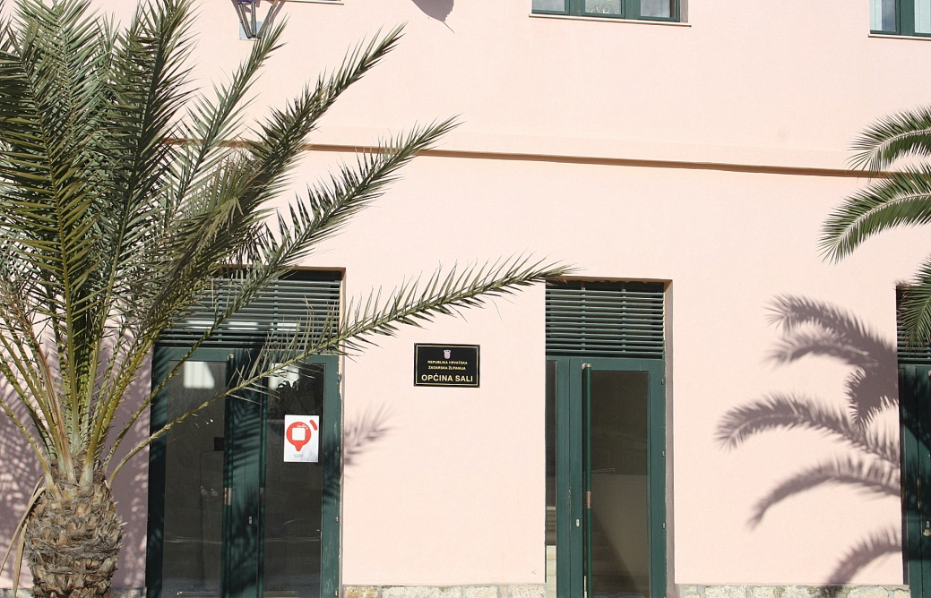
Tko je odgovoran za rješavanje problema?
Mnogo smo informacija o nastojanjima lokalne vlasti dobili razgovarajući s načelnikom Općine Sali te pročelnikom Ureda za razvitak otoka i zaštitu okoliša Grada Zadra.
Ivica Katić, pročelnik Ureda za razvitak otoka i zaštitu okoliša Grada Zadra
Zgrada Općine Sali

Slide 9
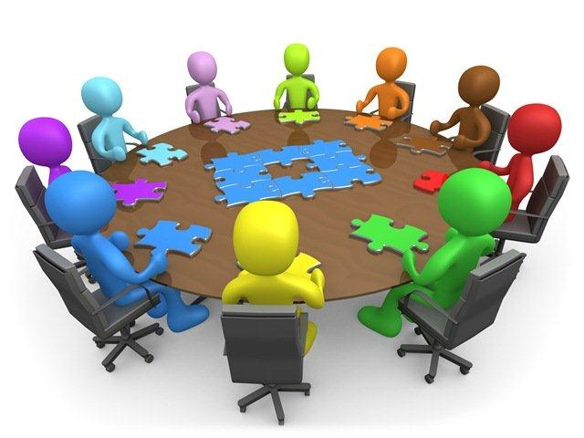
Na državnoj razini važna su ministarstva koja provode programe i potiču bolju prometnu povezanost, a to su Ministarstvo regionalnog razvitka i Ministarstvo prometa veza i infrastrukture.

Slide 10
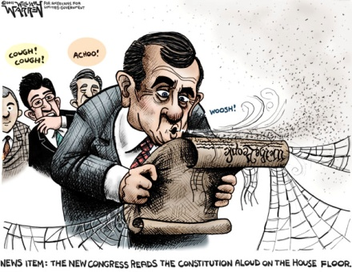
Zašto je ovo problem koji bi državne institucije trebale rješavati?
članak 52. Ustava Republike Hrvatske
More, morska obala i otoci, vode, zračni prostor, rudno blago i druga prirodna bogatstva, ali i zemljište, šume, biljni i životinjski svijet, drugi dijelovi prirode, nekretnine i stvari od osobitog kulturnoga, povijesnoga, gospodarskog i ekološkog značenja, za koje je zakonom određeno da su od interesa za Republiku Hrvatsku, imaju njezinu osobitu zaštitu.
Vlast ne smije zaboraviti što piše u Ustavu!

Slide 11
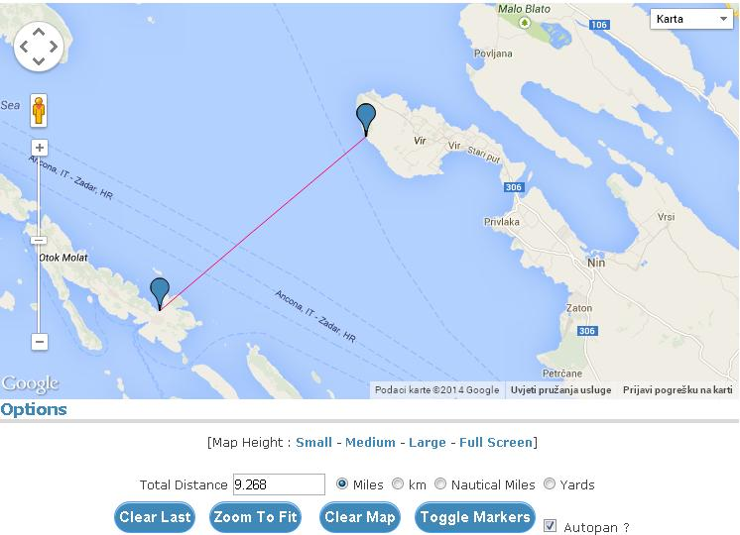
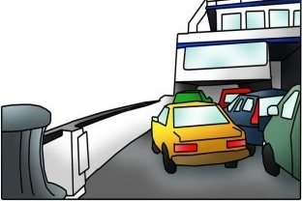
Predložili smo javnu politiku
1. Izgradnja trajektne luke na otoku Viru
Karta 1. Zračna udaljenost Vir- Molat

Slide 12
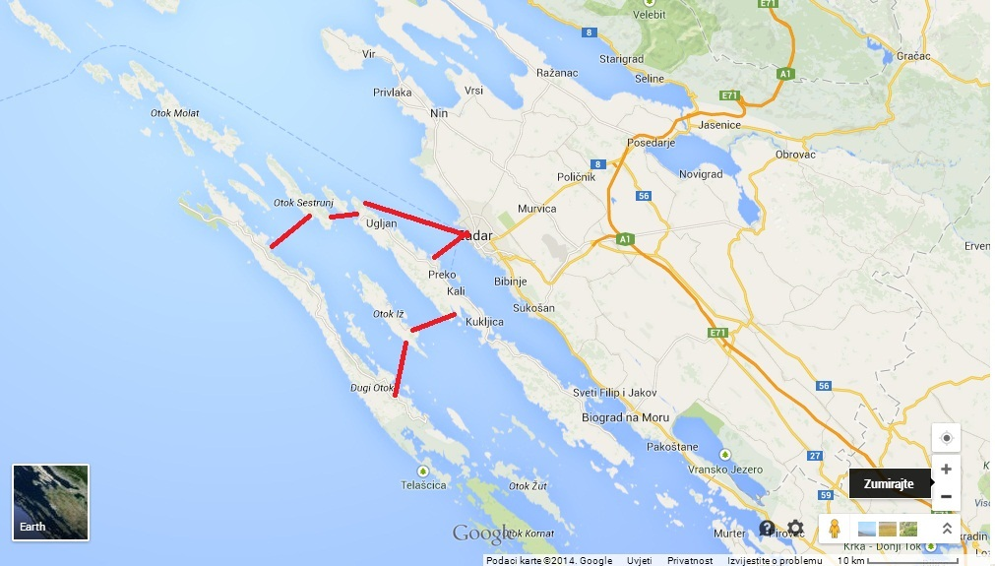
Predložili smo javnu politiku
2. Povećanje međuotočkih veza izgradnjom trajektnih luka s južne strane otoka Ugljana

Slide 13
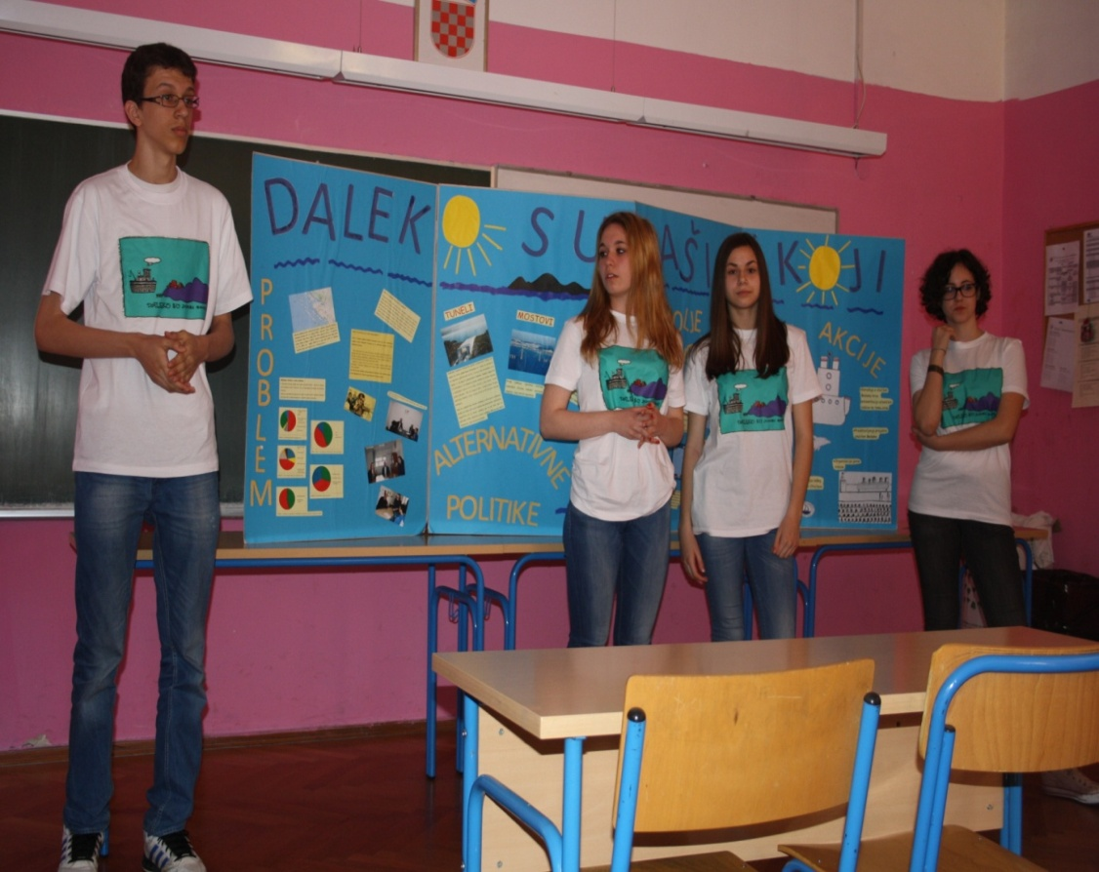
Plan našeg djelovanja
Osmislili smo zvučni naziv projekta, promotivni letak i izradili majice.

Slide 14
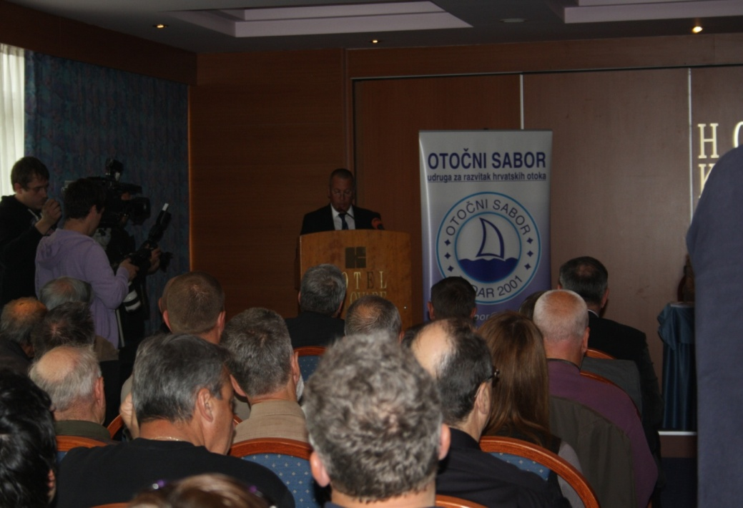
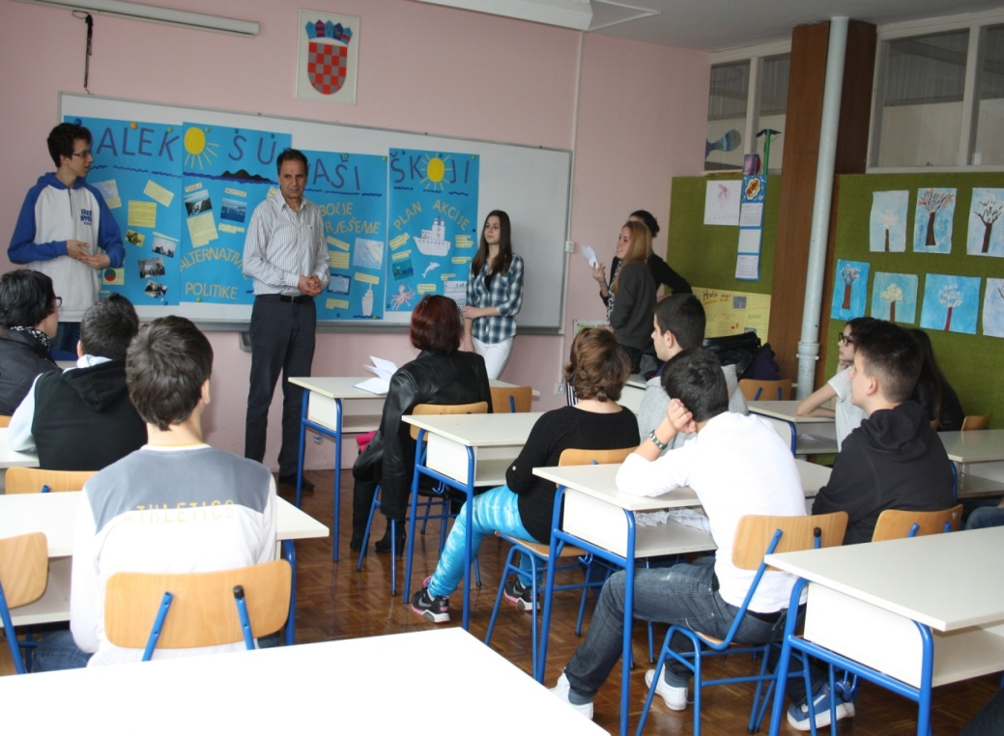
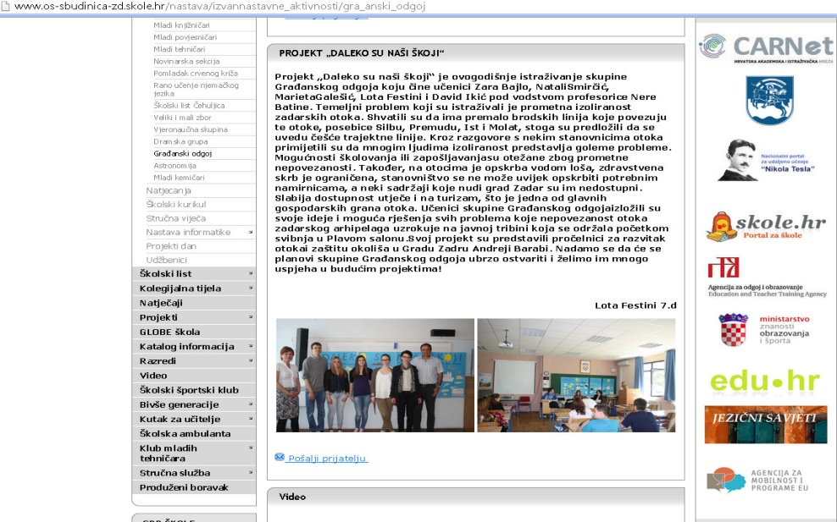
Plan našeg djelovanja
Predstavili smo projekt na Županijskoj i Državnoj smotri
Predstavili smo naše istraživanje Otočnom saboru
Upoznali smo učenike, učitelje i roditelje naše škole s projektom
Predstavili smo naše istraživanje na stranicama škole

Slide 15
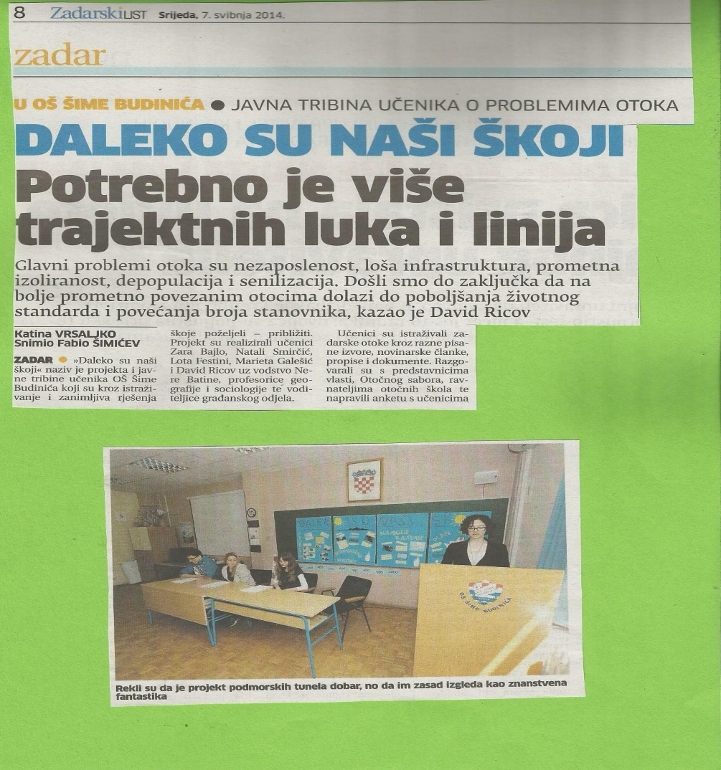
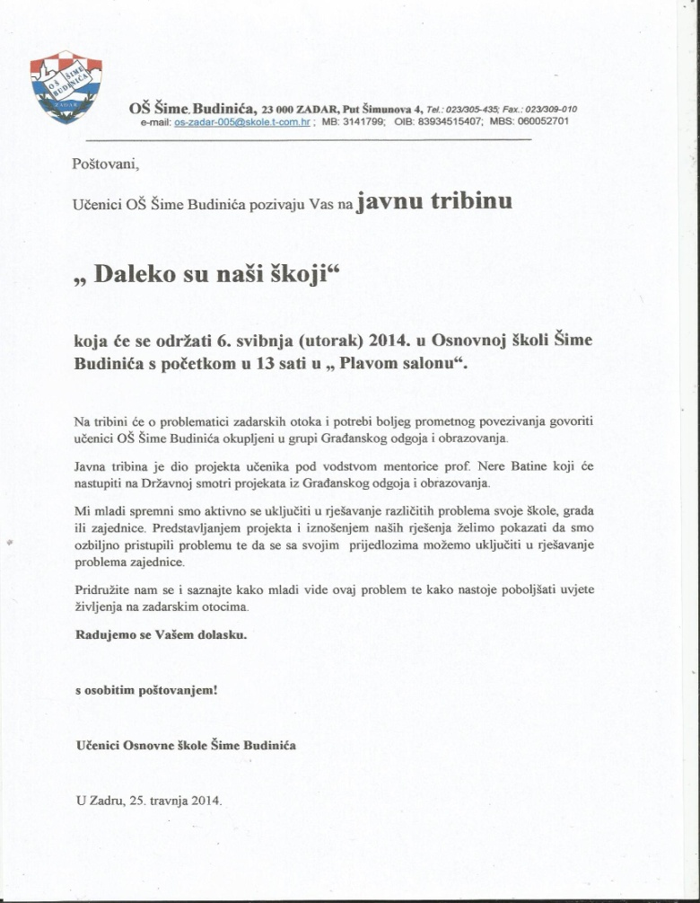
Plan našeg djelovanja
U našoj školi organizirali smo javnu tribinu
Događaj su popratili mediji

Slide 16
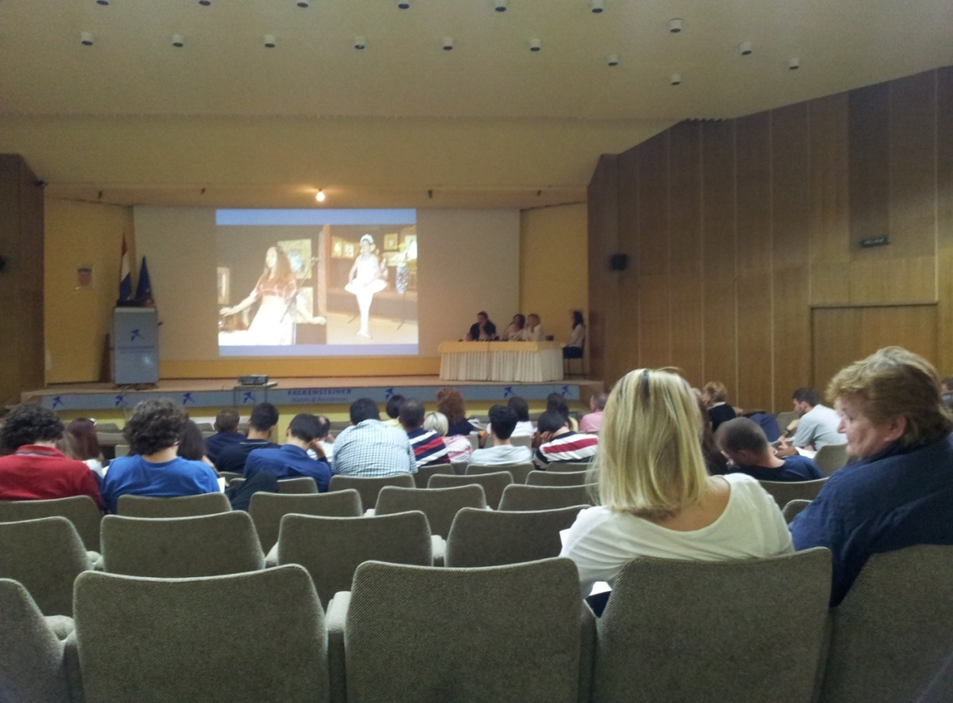
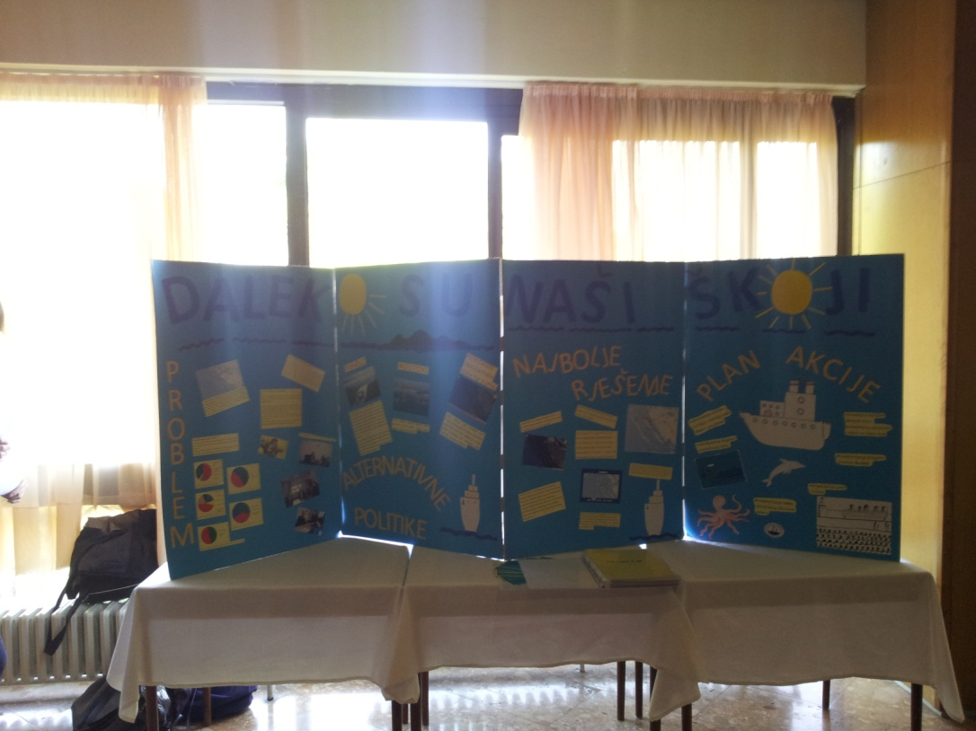
Plan našeg djelovanja
Sudjelovali smo na Međunarodnoj konferenciji Izazovi u izgradnji zajednica - prijatelja djece.
Na konferenciji, koja je organizirana u Zadru, sudjelovalo je pedesetak znanstvenika i sveučilišnih profesora iz Nizozemske, Portugala, Poljske, Norveške, Bugarske, Ukrajine, Rusije i Hrvatske.

Slide 17
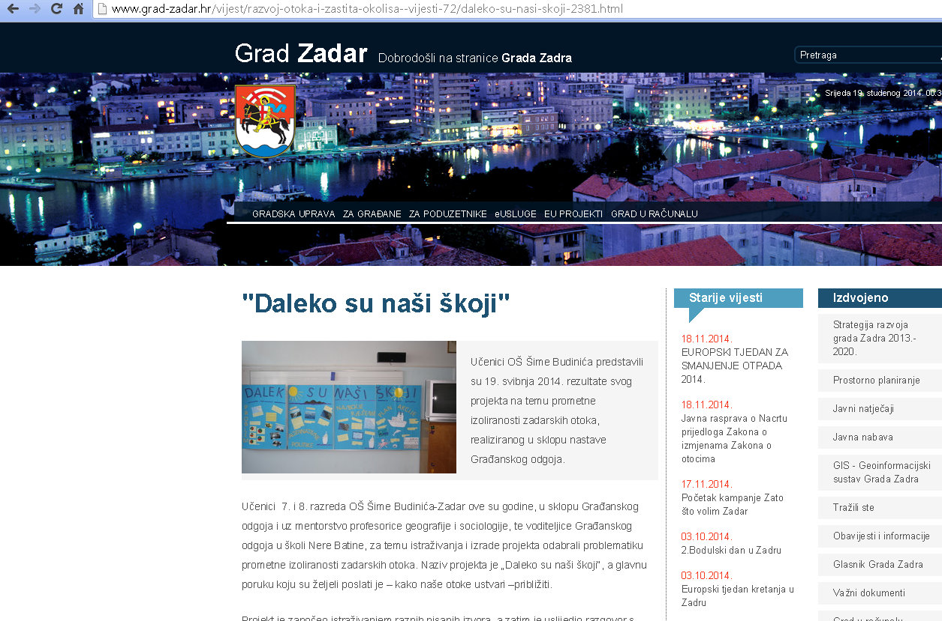
Plan našeg djelovanja
Projekt smo predstavili pročelnici Ureda za razvitak otoka i zaštitu okoliša Grada Zadra. Pročelnica je pohvalila naš rad,
a sažetak je objavljen na službenim stranicama Grada Zadra.
Naš tim s pročelnicom Andrejom Barabom

Slide 18
Što smo naučili?
1. Postali smo svjesniji i osjetljiviji na probleme u zajednici.
2. Saznali smo tko je odgovoran za njihovo rješavanje.
3. I mi se možemo i moramo uključiti u rješavanje problema zajednice.

Slide 19
Zahvaljujemo na pozornosti!
Zara Bajlo, Lota Festini, David Ikić i Natali Smirčić

